Slide 1
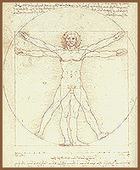
Le Système Végétatif
PIASENTIN JEAN-CHRISTOPHE OSTEOPATHE D.O

Slide 2
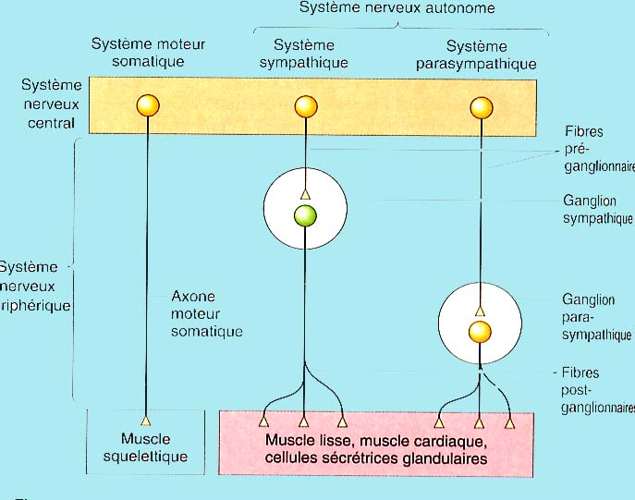

Généralités

Slide 3
Généralités...suite...
ACh
ACh
ACh
NAd
ACh

Slide 4
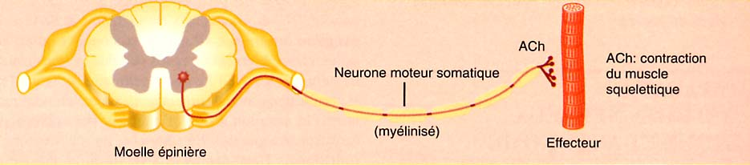
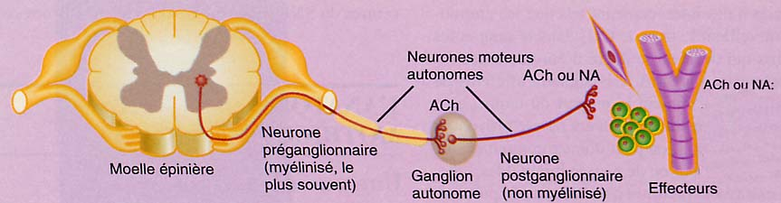
Résumé...

